Slide 1

Lĩnh vực phát triển nhận thức
HOẠT ĐỘNG KHÁM PHÁ KHOA HỌC
Đề tài: VÌ SAO CAM NỔI- XOÀI CHÌM
Lứa tuổi: Mẫu giáo Nhỡ 4 - 5 tuổi

Slide 2

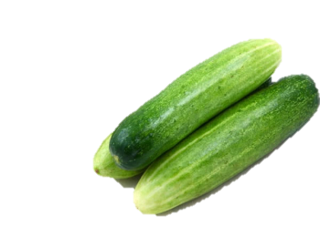
1
2
3
4
5
6

Slide 3

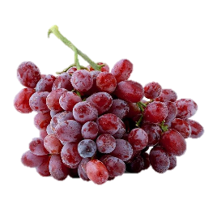

Slide 4
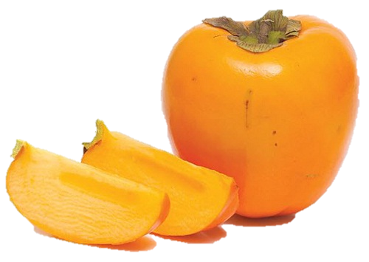

Slide 5
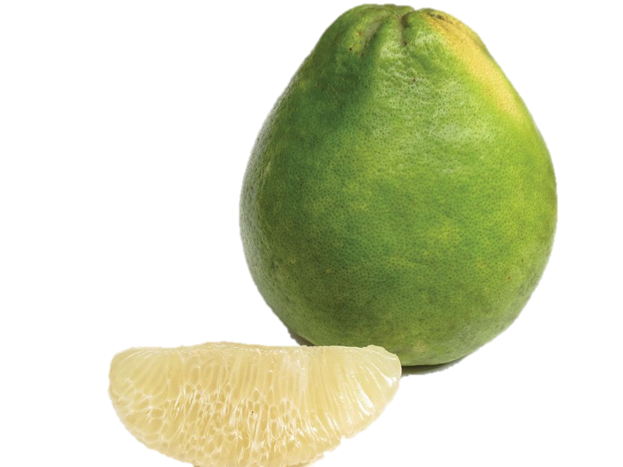

Slide 6
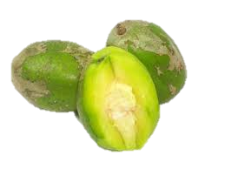

Slide 7
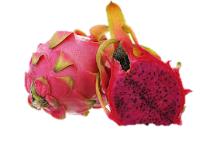

Slide 8

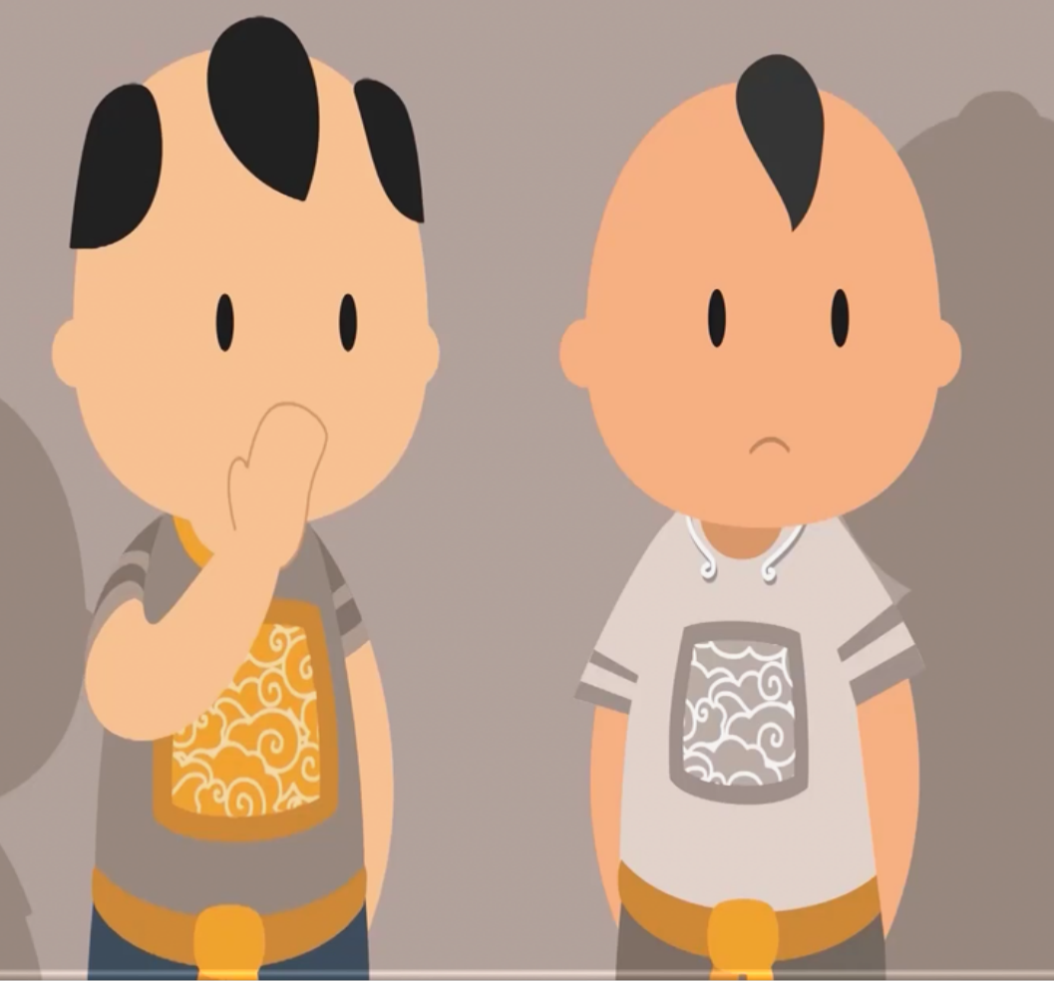
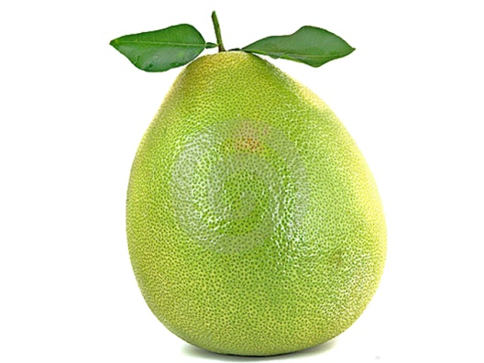
TRUYỆN
LƯƠNG THẾ VINH VÀ QUẢ BƯỞI

Slide 9

Theo các con làm thế nào để lấy được quả bưởi lên?

Slide 10


Team B2
Líp häc h¹nh phóc!
Mçi ngµy ®Õn tr­uêng ®Çy ¾p niÒm vui
Gißn tan tiÕng c­uêi!!! <3

